Slide 1


Human-Computer Interaction Techniques
用户交互技术-lab01
汇报人：胡永杰 吕奎辰

Slide 2
目 录
contents
01
02
CAs主动反馈对用户决策任务的影响
GIS软件用户交互设计对比

Slide 3
Part 01
CAs主动反馈对用户决策任务的影响
“Hey Genie, You Got Me Thinking about My Menu Choices!” Impact of Proactive Feedback on User Perception and Reflection in Decision-making Tasks

Slide 4



1.1
引言
研究背景
对话式代理（CAs）广泛普及（如Alexa、Siri），但多用于简单任务。
用户期望CAs支持复杂决策（如购物、健康建议）。
研究问题
语音交互中，主动反馈如何影响用户感知与反思？
研究目标
比较三种反馈策略（无反馈、主动反馈、请求反馈）的效果。
语音交互中，主动反馈如何影响用户感知与反思？
探索CAs在决策任务中触发反思的潜力。

Slide 5
1.2
相关工作
Kraus等人 (2020)
更自然的语音能增强信任，但可能引发“恐怖谷效应”
Luria等人（2020）
用户接受主动反馈但反感限制自主性
1
1
3
7
2
Zargham等人（2022）
健康类反馈需要用户许可

Slide 6
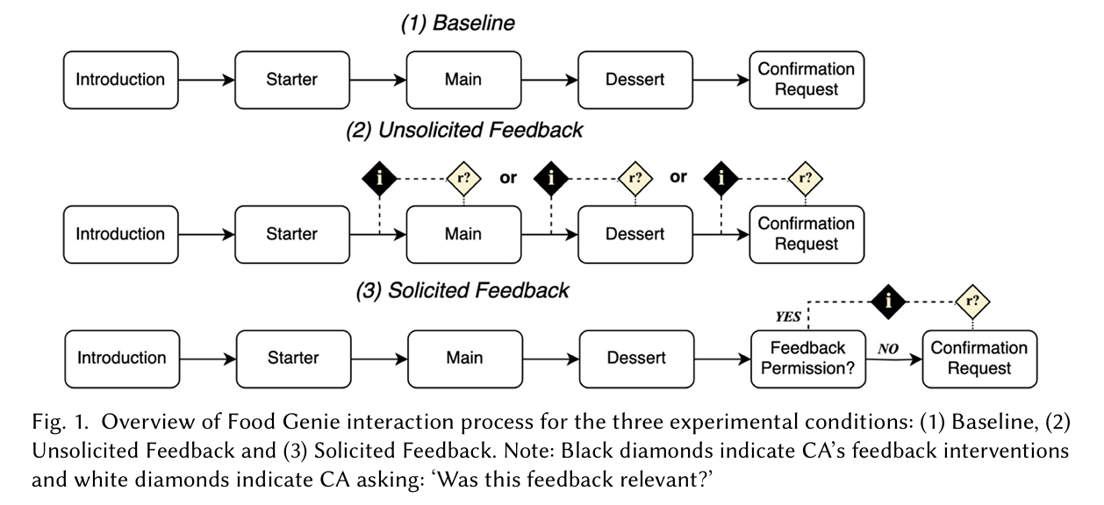
1.3
研究方法
实验设计
测量变量
3×2受试者内设计：3种反馈策略（无反馈/主动/请求反馈）×2行为指标。
任务：（1） 互动前问卷
（2） 通过语音助手“Food Genie”选择菜单（前菜、主菜、甜点），每个任务之后是关于 CA 的社会印象、友好、可信和适当性的问卷
（3） 半结构化访谈
主观感知：信任度、说服力、适当性（7分制问卷）。
行为指标：重新听取选项次数、更改选择频率。
半结构化访谈：用户对CA的体验与偏好。

Slide 7
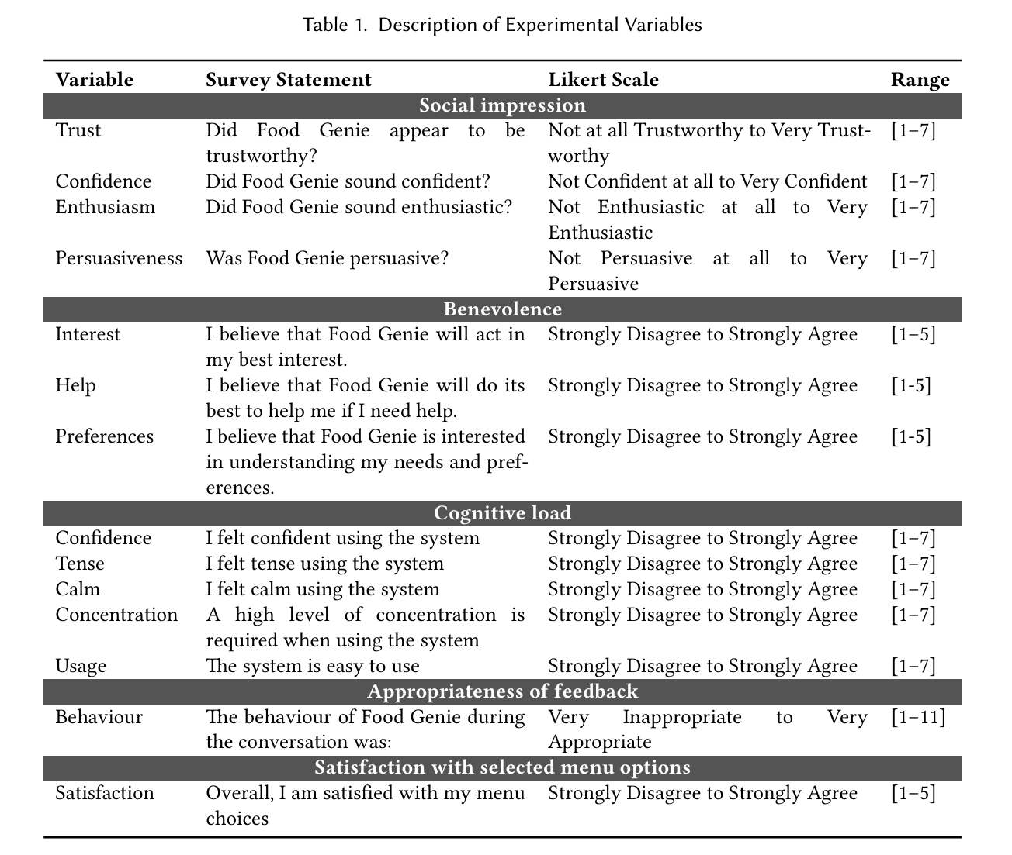
1.3
研究方法
评价问卷设计
社会印象的四个维度：信心，热情，说服力，可信度
友善程度的三个维度：帮助，利益，偏好
认知感受的五个维度：平静，专注，信心，紧张，易用
CAs反馈的适当性
最终菜单选择的满意程度
60%
62%

Slide 8
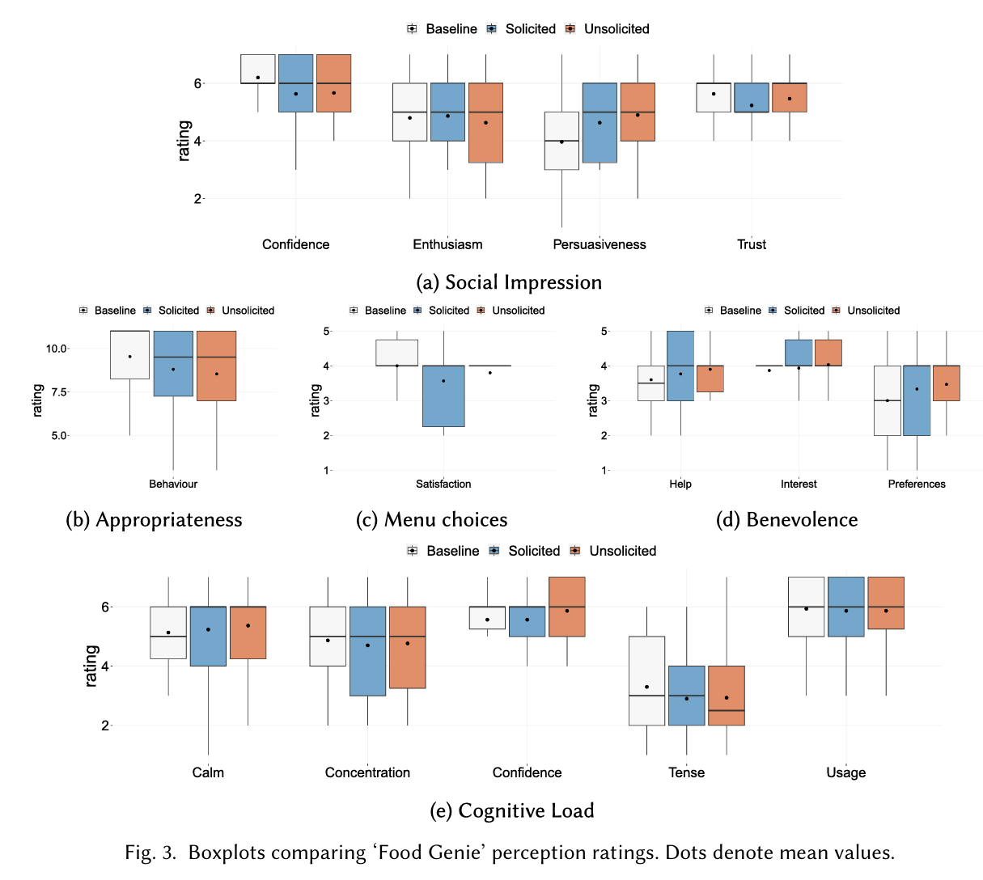
1.4
实验结果
问卷调查结果
社会印象和适当性的评价普遍积极
在与可信度相关的指标中，任何反馈条件和无反馈之间不存在统计学上的显著差异
无反馈和两种干预条件在说服力方面存在统计学上的显著差异，这两种干预措施都被认为比无反馈更有说服力
无反馈和主动反馈之间在适当性量表上存在统计学上的显著差异，而无反馈与请求反馈无明显差异，其中基线被认为明显比主动反馈条件更合适。
75%
5%

Slide 9
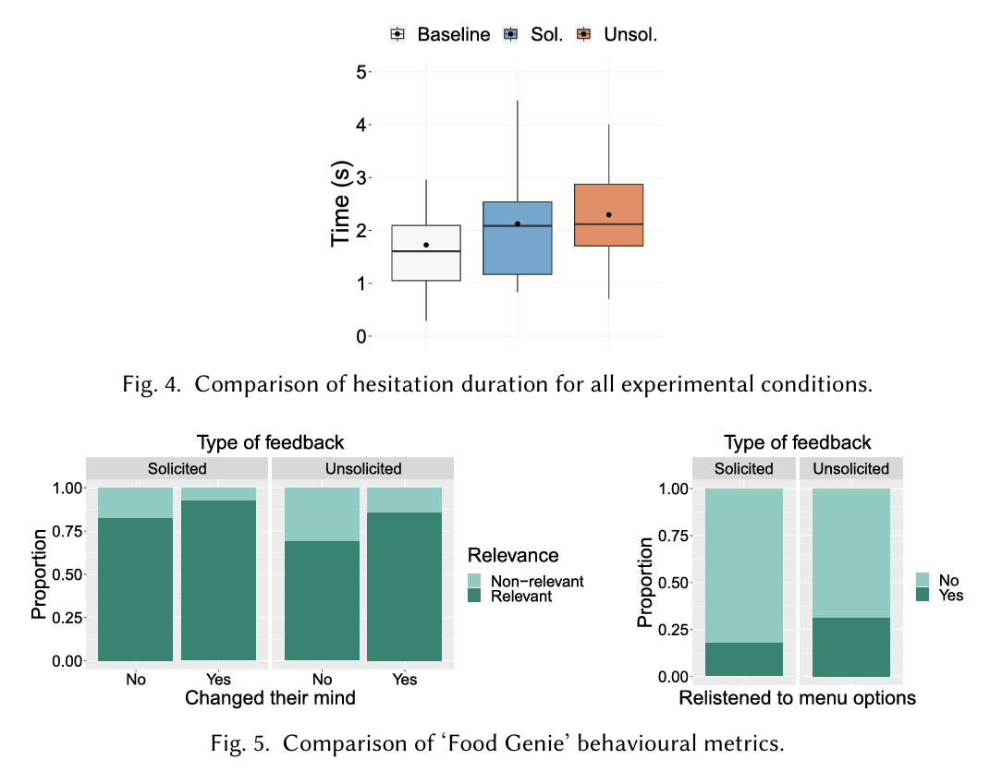
1.4
实验结果
反思和重选测试结果
我们使用犹豫作为指标来评估反思过程的开始（即参与者重新考虑他们的菜单项选择）。结果表明，在主动反馈条件下，与基线条件相比，参与者反应开始前所需的时间明显更长
至于菜单选项的选择，参与者在两种反馈条件中改变主意的频率没有差异 。结果表明，虽然在主动的情况下，CA 使参与者好奇地重新考虑他们的菜单选择，但这并没有转化为他们改变他们的选择。尽管如此，参与者在重新听取了这些选项后，可能会对他们的选择感到放心。
60%
75%
62%

Slide 10
1.4
实验结果
半结构化访谈结果
对CA的总体评价
对 CA 反馈的态度
人工和CA的竞争
首选反馈策略
所有参与者都对 Food Genie 持积极态度
参与者认为 Food Genie 的干预措施适当的程度根据他们认为的可靠性和与用户的相关性而有所不同。
关于反馈的来源，大多数参与者更喜欢从 CA 而不是人类那里接收反馈
不同的参与者对于反馈策略的选择有很大的差异
How do you feel about CA
Which do you choose, CA or manual labor
Which feedback strategy is your favorite
How is CA's feedback

Slide 11
1.5
结果讨论
可信度
虽然在可信度方面没有统计差异，但适度的效应大小表明无反馈比请求反馈更值得信赖。这个结果相当令人惊讶。一个合理的解释是，CA 的反馈是在做出所有选择后提供的，这可能会给人一种 CA 没有立即提供反馈而向参与者隐瞒了某些内容的印象
适当性
请求反馈与无反馈之间没有统计学上的显著差异，而无策略被发现比主动反馈更合适。这一结果可能与Luria报道的对CA提出饮食建议的怀疑以及Reicherts和Zargham对参与者能动性的担忧有关，或者认为CA不应该拥有或表达自己的观点
说服力
两种反馈条件都被认为比基线更有说服力。这个结果是意料之中的，因为在有反馈条件下，CA 询问参与者是否愿意通过提供论据来重新考虑他们的选择，而在无反馈条件下没有
重听行为
与我们的预期相反，与无反馈相比，请求反馈和主动反馈都导致重新聆听行为明显更频繁。这一结果与Graesser报告的发现有关，他们指出，尽管他们有负面的看法，但意外和令人困惑的系统中断可以通过增加对任务的参与度来对用户的学习体验产生积极贡献。
更改选择
在更改所选菜单选项时，我们没有发现两种反馈策略之间存在任何统计学上的显著差异。一个合理的解释是，在这两种情况下，CA 都提供了关于菜单项营养价值的透明反馈，而没有试图纵容参与者。

Slide 12
1.6
研究结论
我们调查了 CA 的主动反馈干预如何影响其感知的可信度、说服力和适当性，并探讨了它对决策任务中的反思和选择的影响。我们发现，主动反馈策略被认为不如无反馈合适。虽然人们通常认为主动反馈不如请求反馈合适，但它导致了同样频繁的重新倾听行为，并有效地减慢了决策过程。我们对在支持决策任务中提供反馈的影响的调查是相关的，因为 CA 开始表现出更主动的能力，因此有可能影响甚至改变用户的行为。

Slide 13
1.7
未来方向
策略选择
反馈时机
应用领域
首选的反馈类型也有可能与适用于不同文化的沟通规范以及主要人格特征的差异有关，例如责任心、宜人性、神经质、对经验的开放性和外向性（即大五人格特征 ）。然而，这些因素的具体影响应在未来的工作中探讨。
反馈应该在干预的及时性和适当性之间提供适当的平衡。如果请求的反馈提供得太晚，可能会被视为不适当和爱指使人。
除了“食品订购”领域之外，基于语音的主动 CA 可以在更多领域使用。其中一个领域是健康和福祉，CA可以通过让用户反思自己的生活方式来主动挑战用户变得更加活跃。另一个潜在的应用领域是打击拖延和成瘾行为，例如过度使用智能手机。

Slide 14
Part 02
GIS软件用户交互设计对比

Slide 15
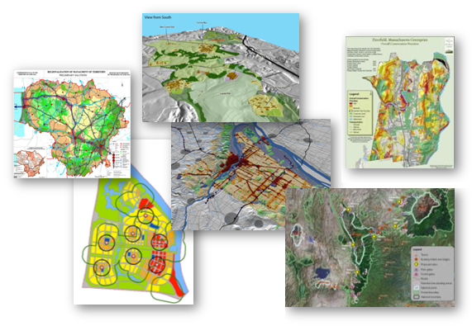
02
GIS软件用户交互设计对比
地理信息系统的定义及其在空间数据分析中的角色
集成多学科技术
GIS结合了地图学、计算机科学与地理学，形成技术系统。
处理空间数据
GIS用于采集、存储、管理和分析包含位置、属性和时间的空间数据。
支持决策制定
通过揭示模式、趋势与关系，GIS为城市规划、环境管理等提供决策支持。
请输入你的内容
单击输入你的正文，文字是您的思想提炼，为了最终演示发布的良好效果，请尽量言简意赅的阐述观点；根据需要，可酌情增减文字，以便观者可以准确理解您所传达的信息。
技术持续发展
云计算、大数据和人工智能推动GIS技术进步，提升空间数据分析能力。

Slide 16
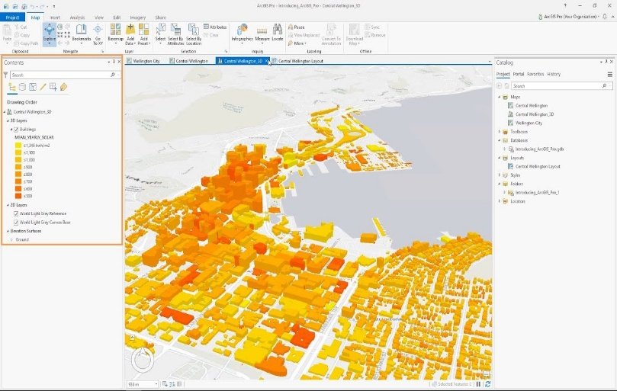
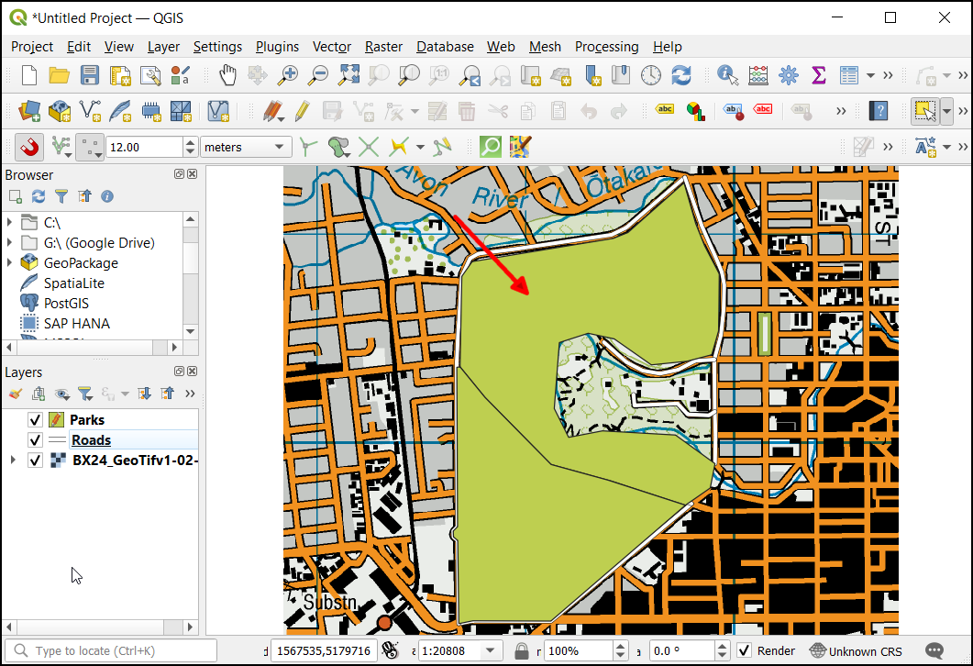
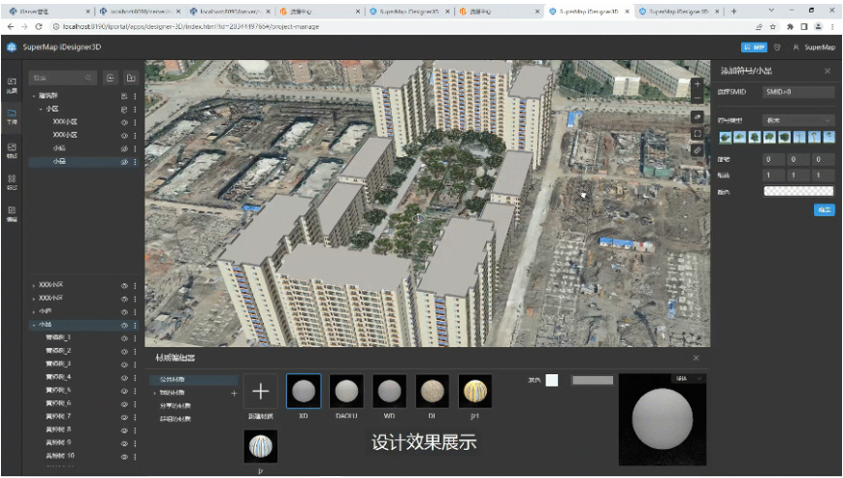
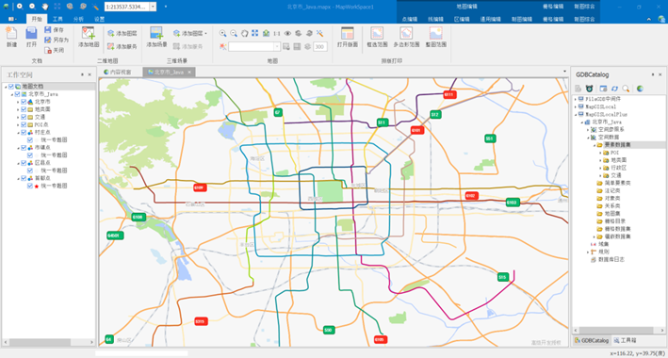
2.1
国内外GIS软件界面设计对比
国外软件：ArcGIS以其专业且友好的用户界面著称，Ribbon界面设计使得用户能够更轻松地掌握和上手。QGIS则以其简洁明了的界面设计和活跃的社区支持获得了用户的青睐，提供了丰富的自定义选项以适应不同用户的工作习惯。
国内软件：SuperMap和MapGIS的界面设计注重实用性和功能性，布局清晰，易于理解和操作。这些软件针对中国用户的需求进行了优化，提供了符合中国人使用习惯的功能布局和交互方式。

Slide 17
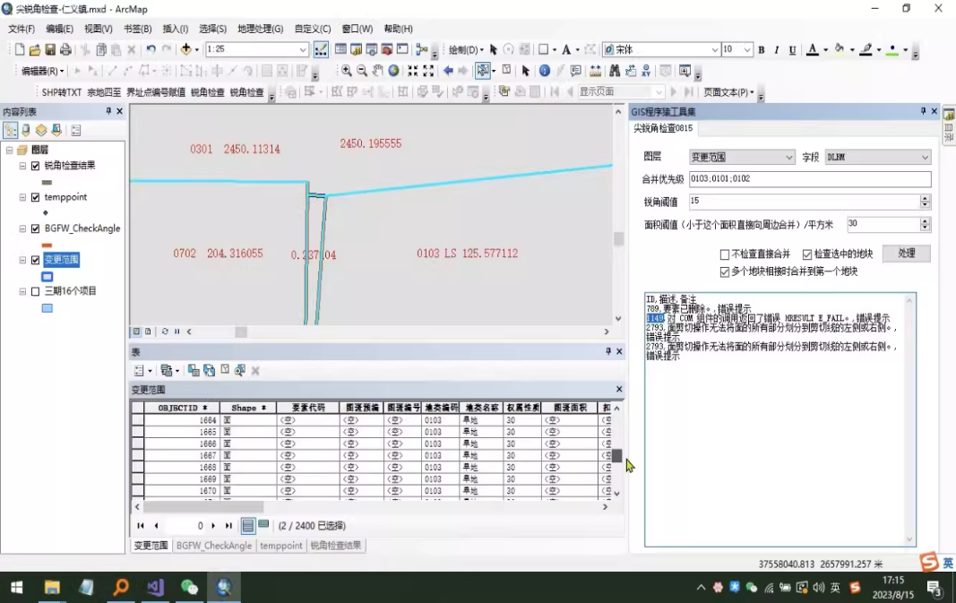
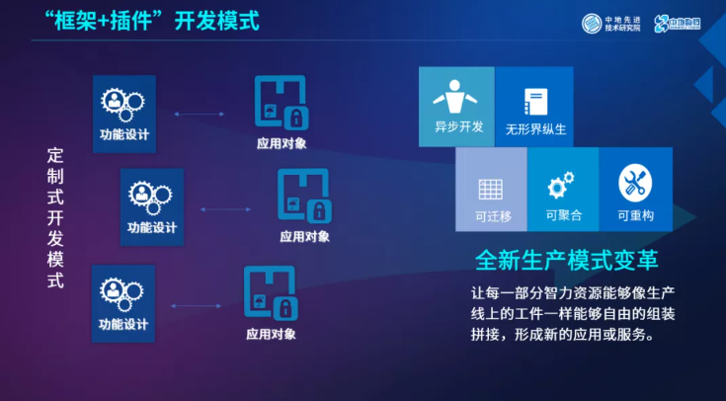
2.2
功能整合与扩展性对比
国外软件：ArcGIS功能强大且整合度高，插件生态系统丰富，为用户提供了广泛的功能选择。QGIS同样支持多种插件和扩展模块，且由于开源特性，吸引了大量用户和开发者的关注，功能不断更新和扩展。
国内软件：SuperMap和MapGIS在功能整合方面同样表现出色，提供了丰富的数据处理和分析工具。这些软件还支持插件和扩展模块的安装，以满足用户多样化的需求。

Slide 18
2.3
数据交互与兼容性对比
国外软件：ArcGIS支持多种数据格式和在线地图服务连接，为用户提供了灵活的数据处理手段。QGIS同样支持多种数据格式，且由于开源特性，其数据兼容性得到了广泛认可。
国内软件：SuperMap和MapGIS同样支持多种数据格式，包括矢量、栅格、数据库等，具有优秀的数据兼容性。这些软件还提供了丰富的数据导入、编辑和导出功能，方便用户在不同软件之间进行数据迁移和共享。

Slide 19
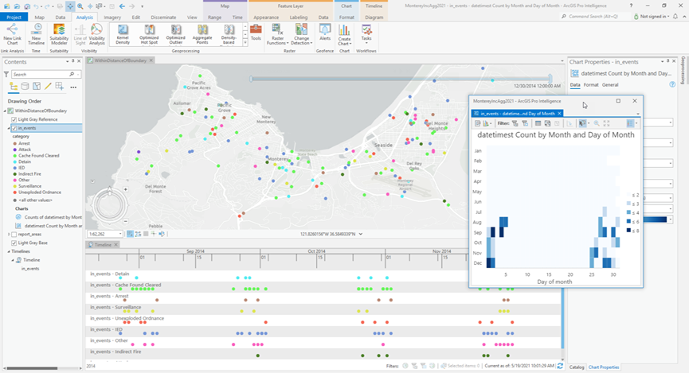
2.4
用户交互设计优缺点总结
优点：
1界面设计友好且实用，易于理解和操作。
2.功能丰富且可扩展性强，满足用户多样化需求。
3.支持多种数据格式和在线地图服务连接，增强了用户交互的灵活性。
缺点：
1.部分软件学习曲线陡峭，新手难以快速上手。
2.高级功能可能需要一定的学习时间才能熟练掌握。
3.软件迭代可能带来界面和操作方式的变化，需要用户适应。

Slide 20
2.5
改进和发展的建议
1.加强教程和技术支持：为用户提供丰富的教程和技术支持资源，帮助用户快速掌握软件操作技巧。同时，建立活跃的社区平台，鼓励用户分享经验和解决问题。
2.注重用户体验：在软件迭代过程中，应充分考虑用户体验因素。避免过度追求新功能而忽视用户交互的便捷性和效率。同时，及时收集用户反馈并作出相应调整。
3.本土化与国际化结合：国产软件需加强英文界面和多语言支持，同时保留本地化数据格式兼容性（如OSGB、倾斜摄影）。国际软件应增加中文社区支持，提供区域化案例库（如中国城市规划模板）。

Slide 21
2.6
参考文献
张刚，杨昕，汤国安.GIS软件的空间分析功能比较[J].南京师范大学学报(工程技术版),2013,(2): 41-47
靳军，刘建忠.国内外GIS软件的空间分析功能比较[J].测绘工程,2004,(3): 58-61

Slide 22
Human-Computer Interaction Techniques
Thank you for listening

